Slide 1
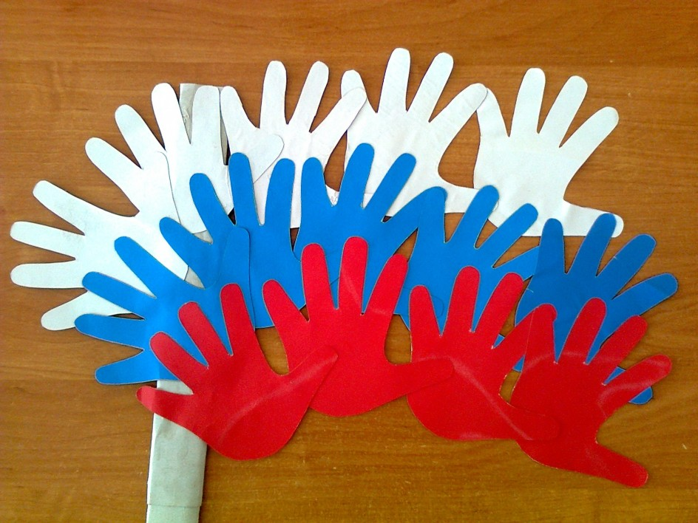
БУМАЖНЫЕ ЛАДОШКИ ВОСПИТАТЕЛЬ: СОЛОВЬЕВА Н.А.

Slide 2
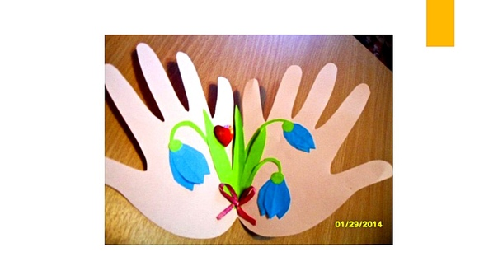
Аппликация бывает разная, но способ аппликации в ладошках доступен даже самым маленьким детям.

Slide 3
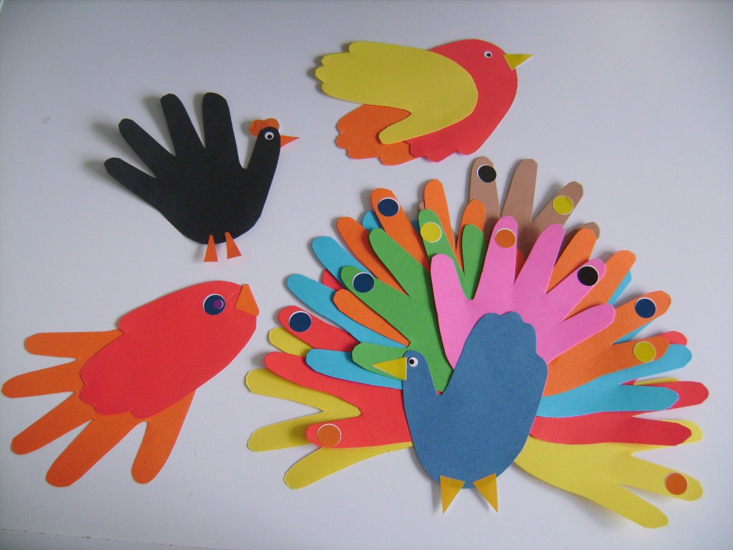
Аппликация из ладошек на столько многогранна и разнообразна, что её творческое воплощение ограничено лишь вашей фантазией! Сколько ладошек, столько прекрасно выполненных идей.

Slide 4
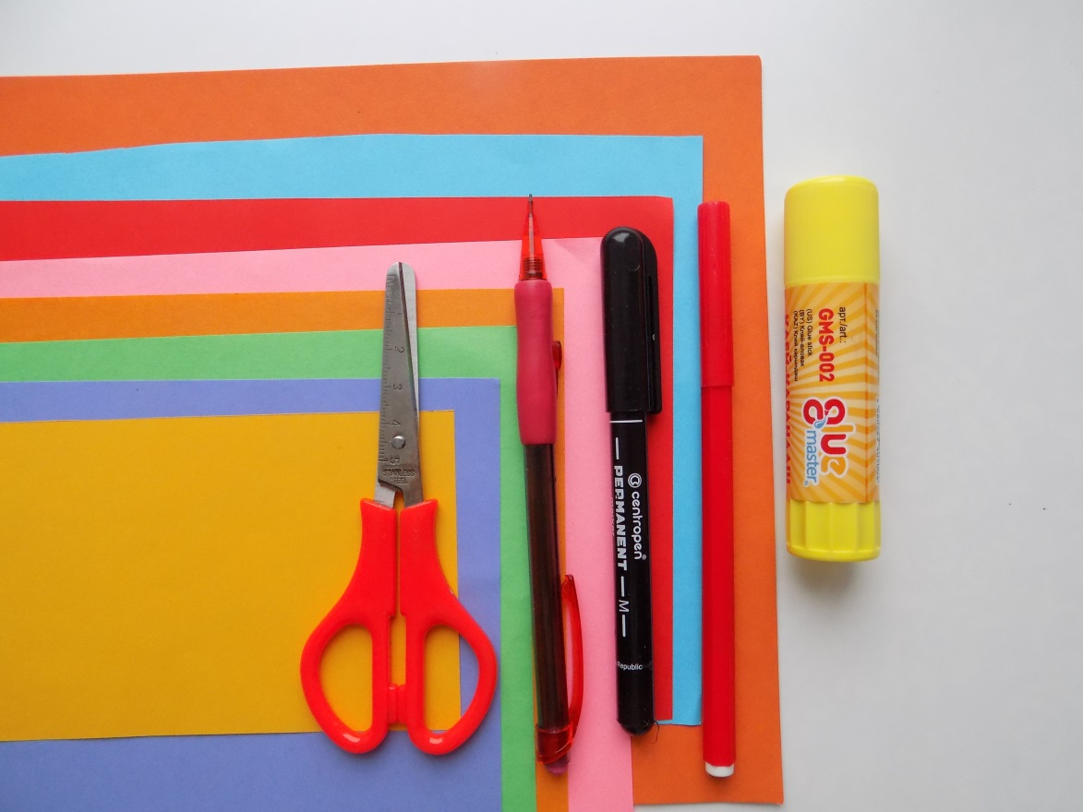
Аппликация и различные поделки из обведенных ладошек являются отдельной техникой. Для создания понадобятся следующие материалы: - цветная бумага, лучше брать плотнее; - разноцветный картон; - клей ПВА - ножницы и простой карандаш - клеенка для защиты поверхности стола; - фломастеры - элементы декора.

Slide 5
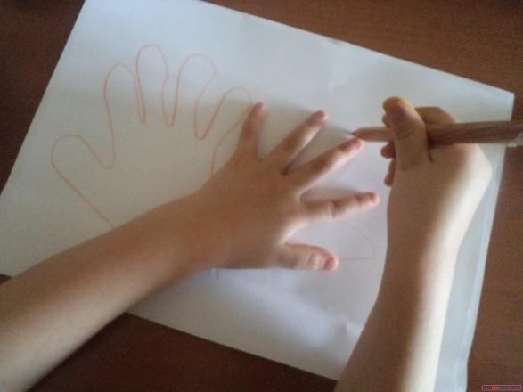
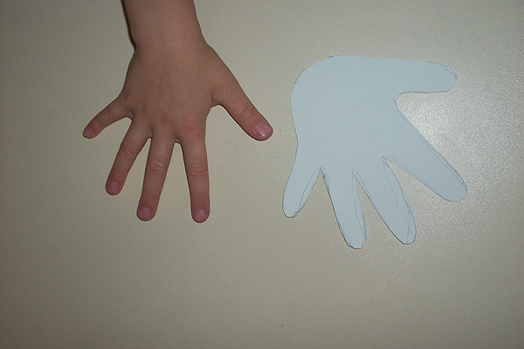
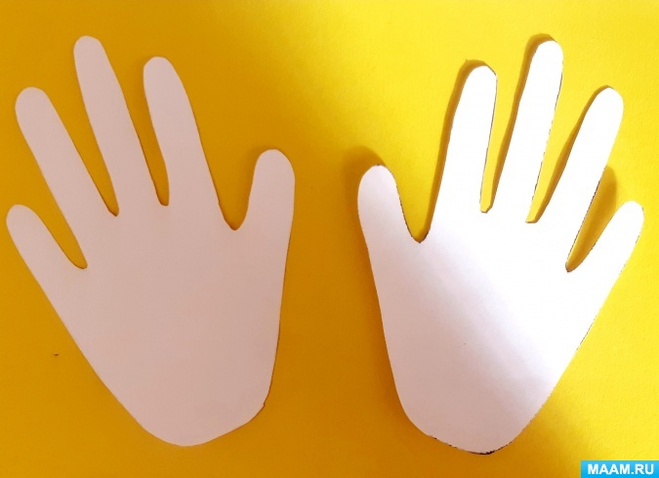
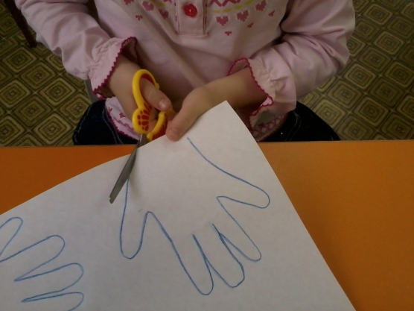
Чтобы заинтересовать ребенка, на цветном листе бумаги обвести по очереди обе руки ребенка, можно на картоне и вырезать. Получится трафарет. Им удобнее пользоваться во время выкраивания деталей поделок.

Slide 6
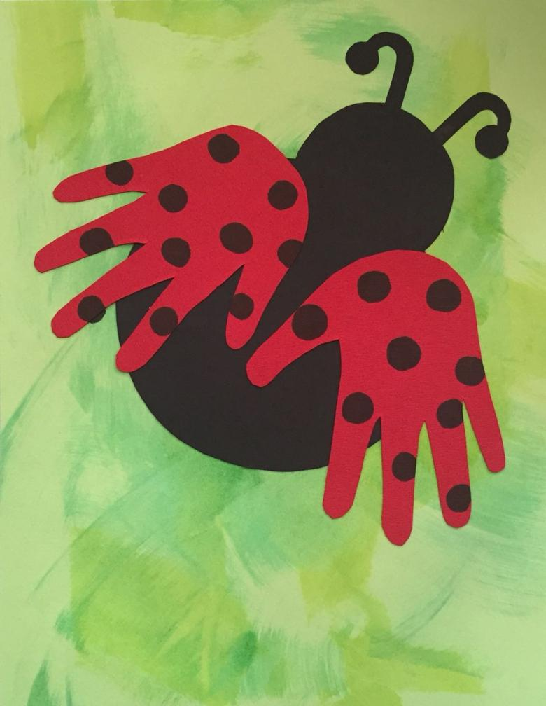
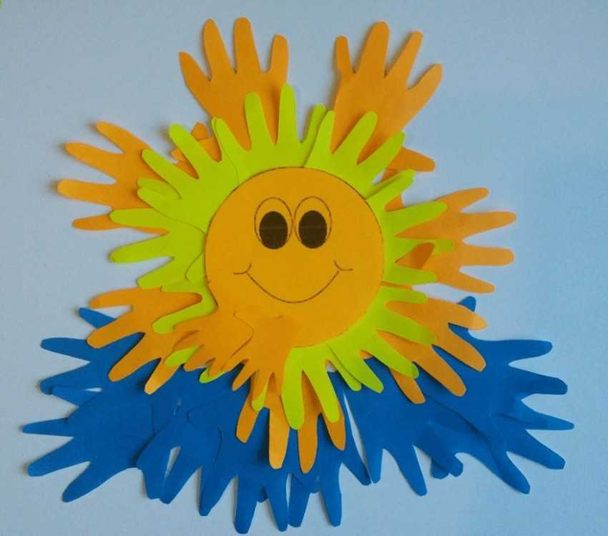
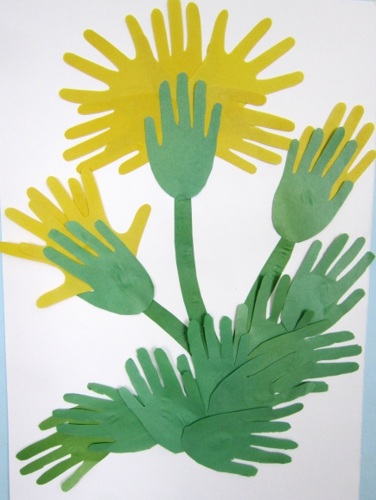
Для изготовления поделки нужен фон относительно замысла и трафареы ладошек. Трафареты располагаете по замыслу поделки наклеиваете на лист. Мелкими деталями или фломастерами придаете поделке образ (глазки, усики, лапки) Летняя тема

Slide 7
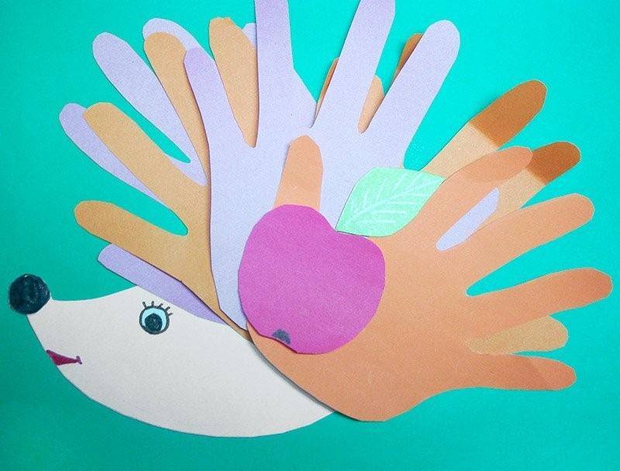
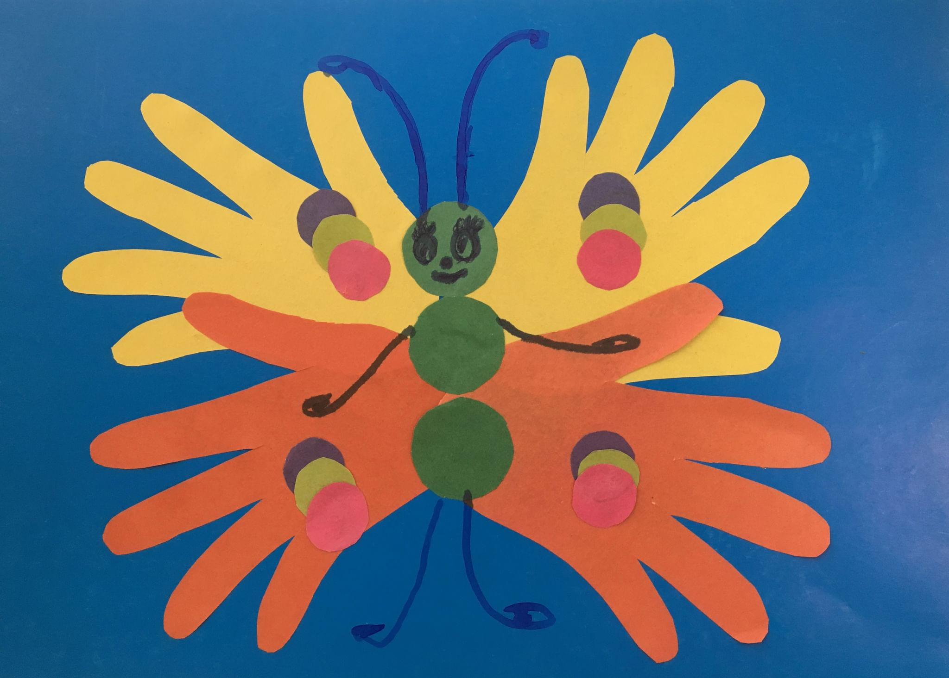

Slide 8
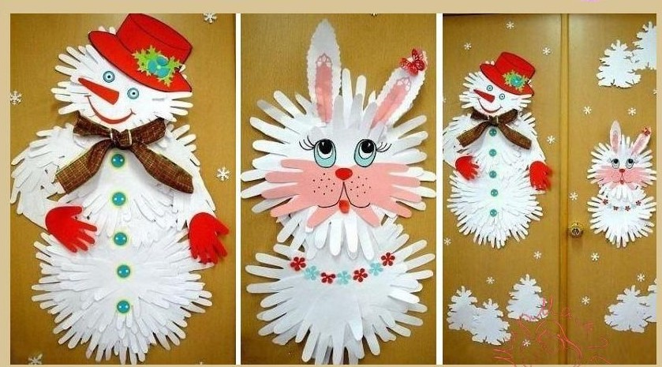
Зимняя тема

Slide 9
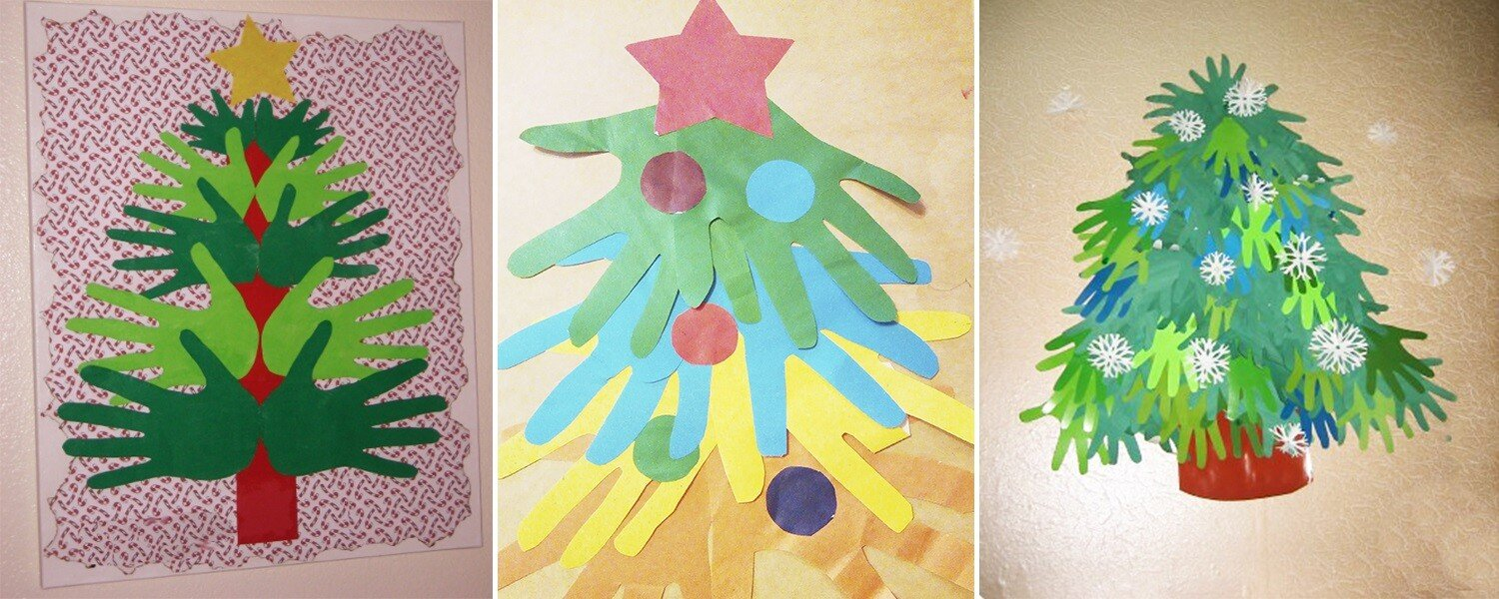
Новый год

Slide 10
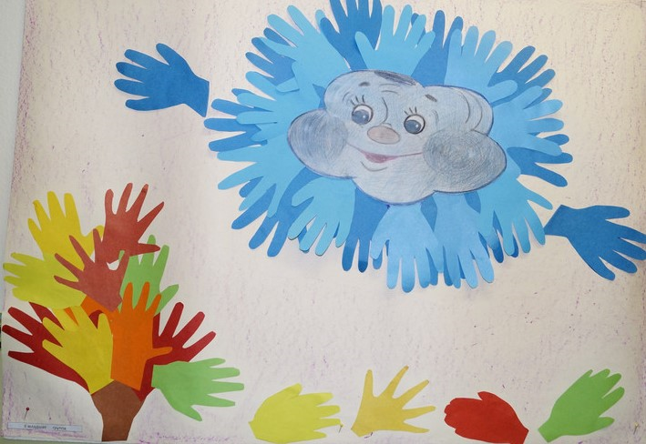
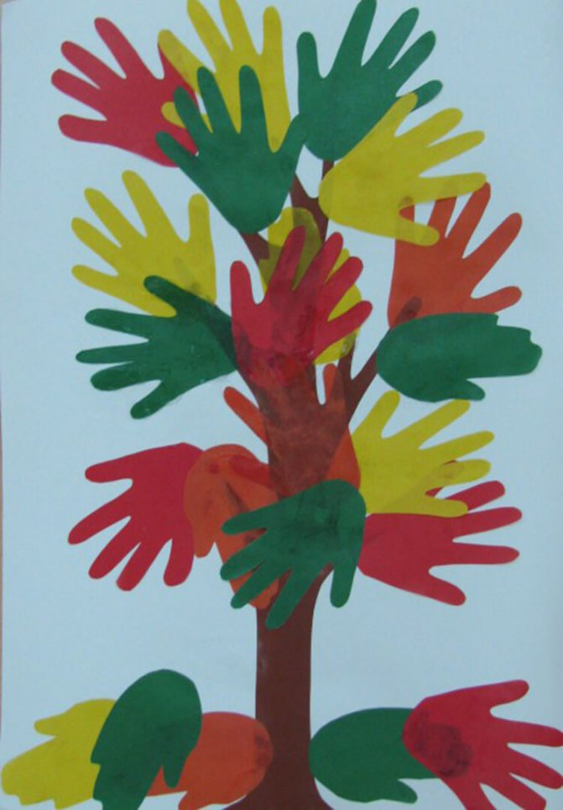
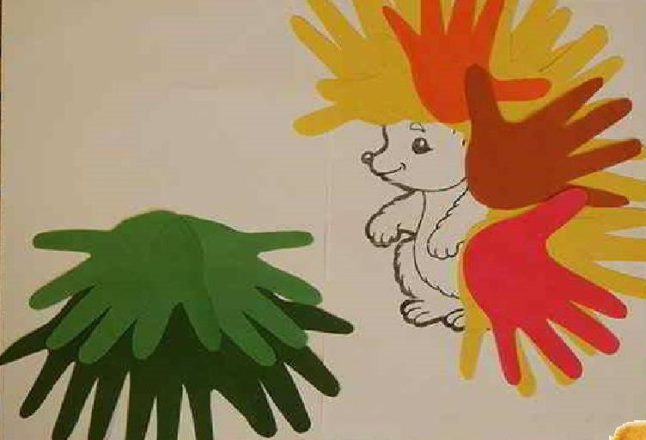
Осень

Slide 11
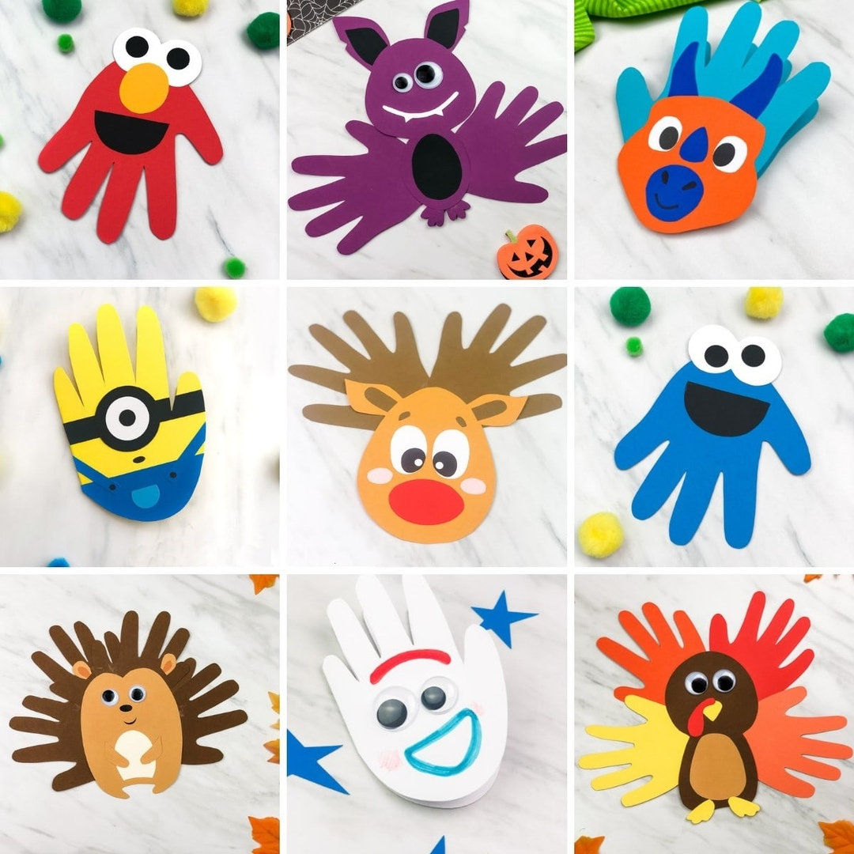
Разнообразие тем

Slide 12
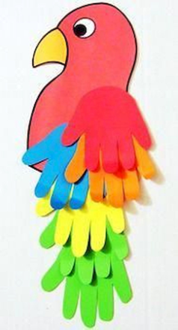
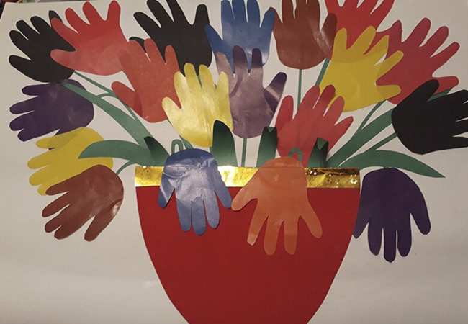
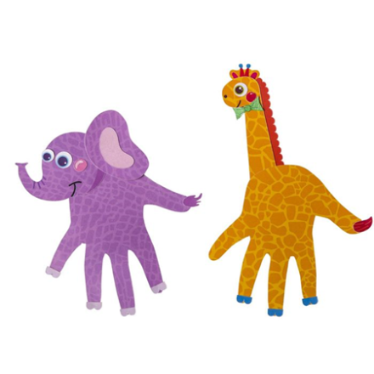
Можно сделать коллективную работу

Slide 13
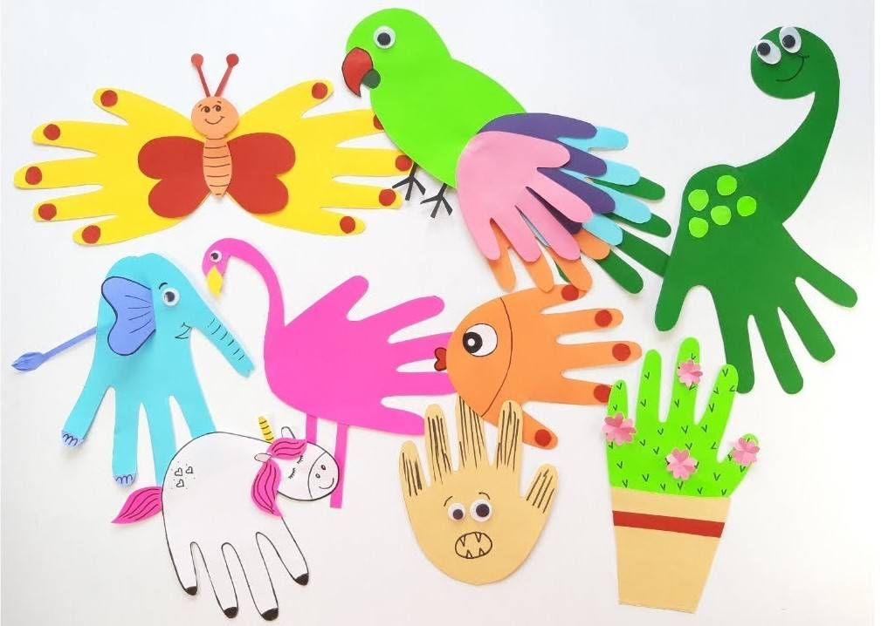
Аппликации из бумажных шаблонов создать можно не только в детском саду, но и дома. Провести с родителями мастер-класс, совместную выставку в группе. Ладошки помогут создать много разных и интересных поделок на любую тему.

Slide 14
СПАСИБО!

